Slide 1
厦门通富微电子有限公司
www.tfme.com

Slide 2
公司简介
岗位介绍
福利待遇
目
录

Slide 3
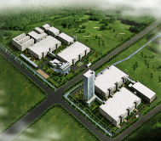
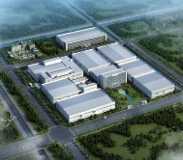
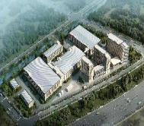
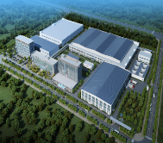
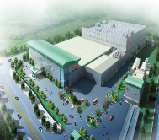
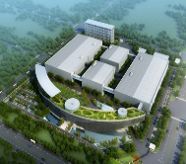
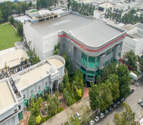
通富集团简介
通富微电子股份有限公司成立于1997年，是中国电子信息百强企业、国家重点高新技术企业、中国半导体行业协会副理事长单位、国家集成电路封测链技术创新联盟常务副理事长单位。
目前拥有总部工厂、南通苏通、南通通科、合肥通富、苏州通富超威、厦门通富及马来西亚槟城通富超微等七大生产基地。通过发展与并购，通富微电已成为本土半导体跨国集团公司、中国集成电路封装测试领军企业。
总部 江苏南通崇川工厂 | 南通苏通 | 南通通科 | 安徽合肥 | 江苏苏州 | 福建厦门 | 马来西亚槟城

Slide 4
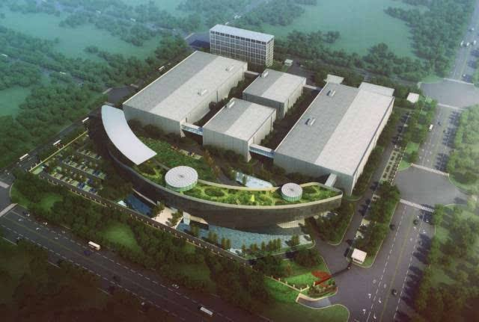
公司简介
厦门通富微电子有限公司成立于2017年7月4日，由厦门半导体投资集团联合通富微电子股份有限公司共同出资建设的国有控股企业，项目位于厦门市海沧区南海二路，分三期实施，总投资70亿，注册资本10亿元。公司从事驱动IC封装测试，是目前产业自动化程度最高、工艺技术居前的国内首家纯内资提供12寸晶圆金凸块制造、测试、切割、封装完整四段工艺的封测制造厂商。
公司处于快速发展阶段，现有员工800多人，其中专业技术人员300人以上，目前大力引进基层及专业技术人才，以满足公司日益增长的生产需求。

Slide 5
福利待遇-技术员岗位
工资科目 | 上4休2估算 | 上5休1估算 | 上6休1估算
 | （30天休10天） | （30天休5天） | （30天休4天）
基本工资 | 4500以上 | 5500以上 | 6000以上
加班工资
夜班津贴
带徒津贴
多能工津贴
产出贡献奖
月度考核奖金
备注： 1、轮班制，12小时/班，无尘车间环境； 2、加班费平时加点17.5元/小时，加日23.3元/小时，加节35元/小时； 3、入职缴纳五险一金/商业保险，提供免费宿舍、工作餐，有13薪、留任奖； 4、春节期间加班，除加班费外2-3倍外，另有2000不等的加班红包，另节后返乡，提供一次往返车费报销； 5、实习生补贴300元/月，毕业后留任公司每满3个月发放三分之一。

Slide 6
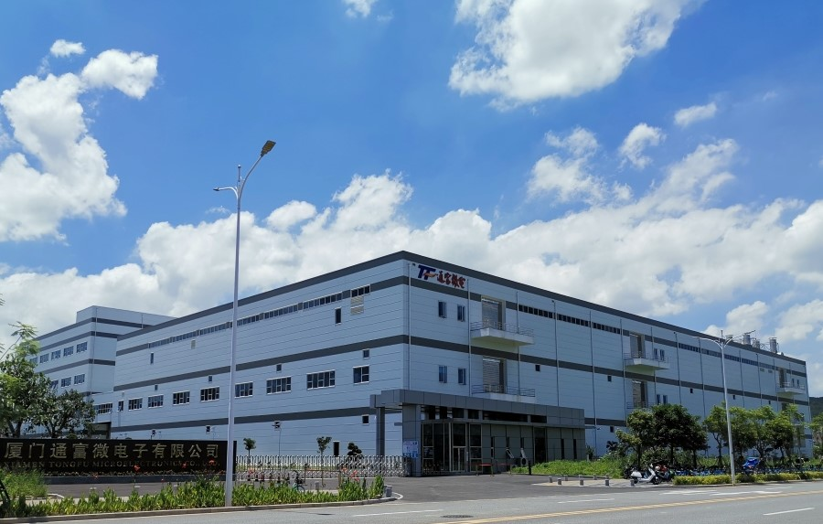
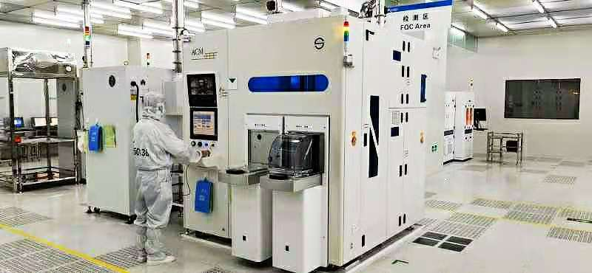
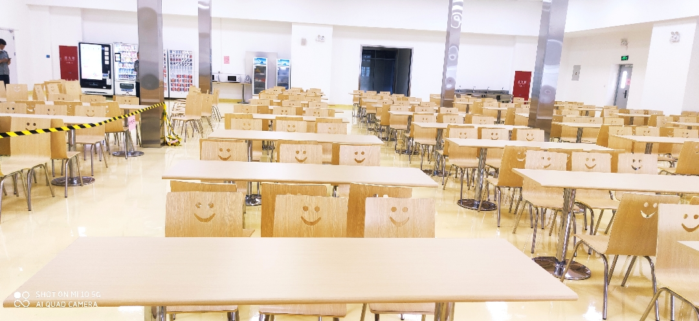
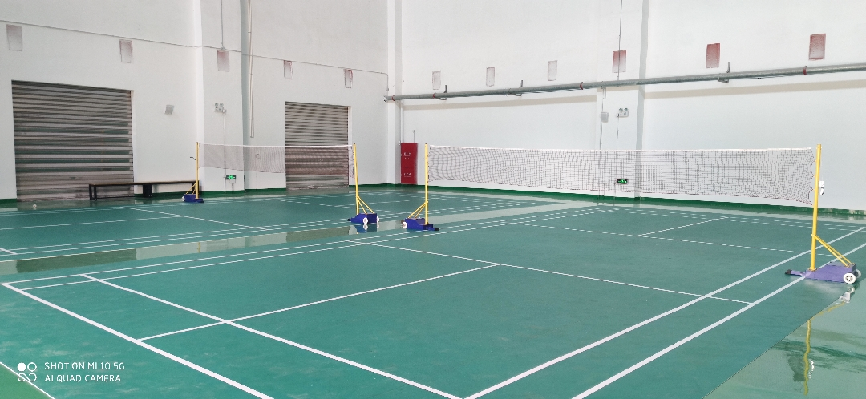
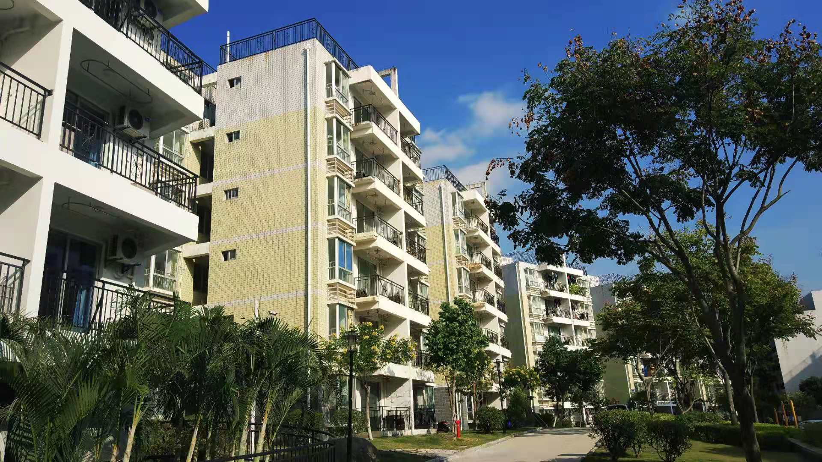
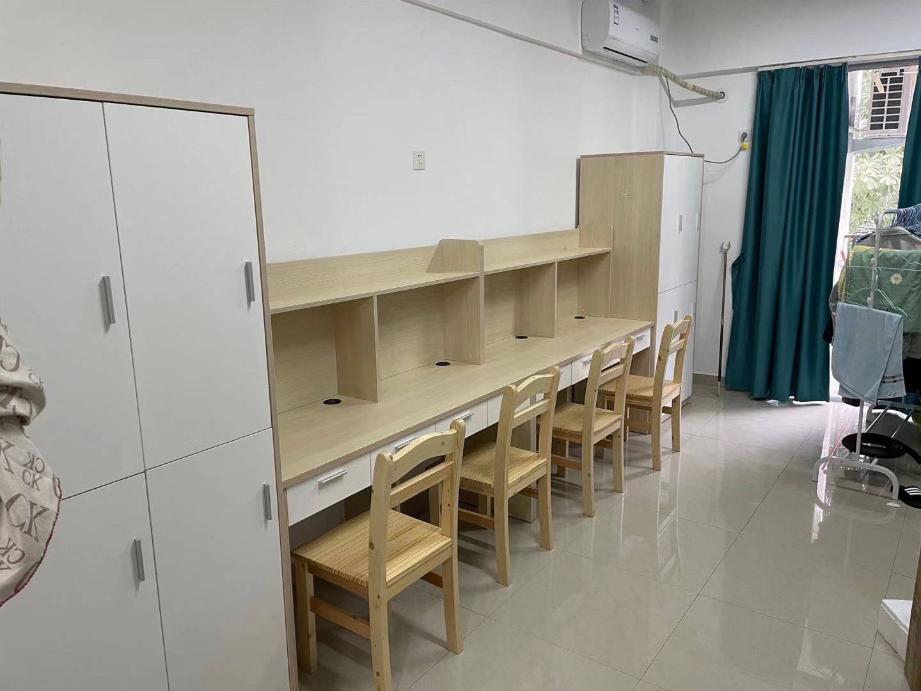
公司环境
4

Slide 7
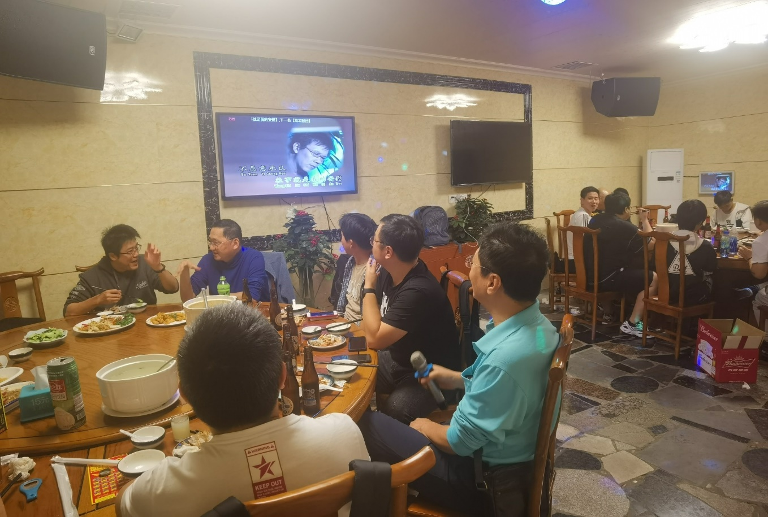
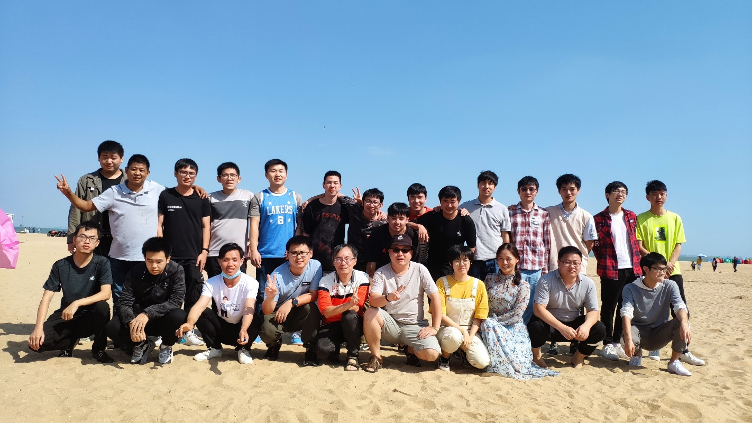
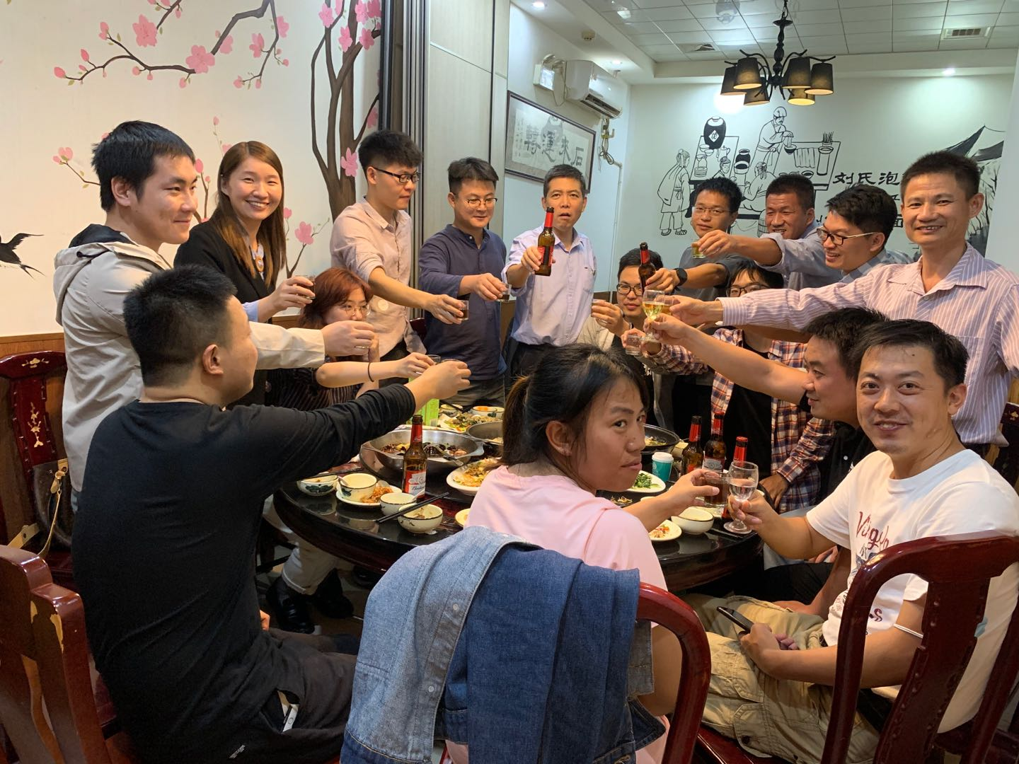
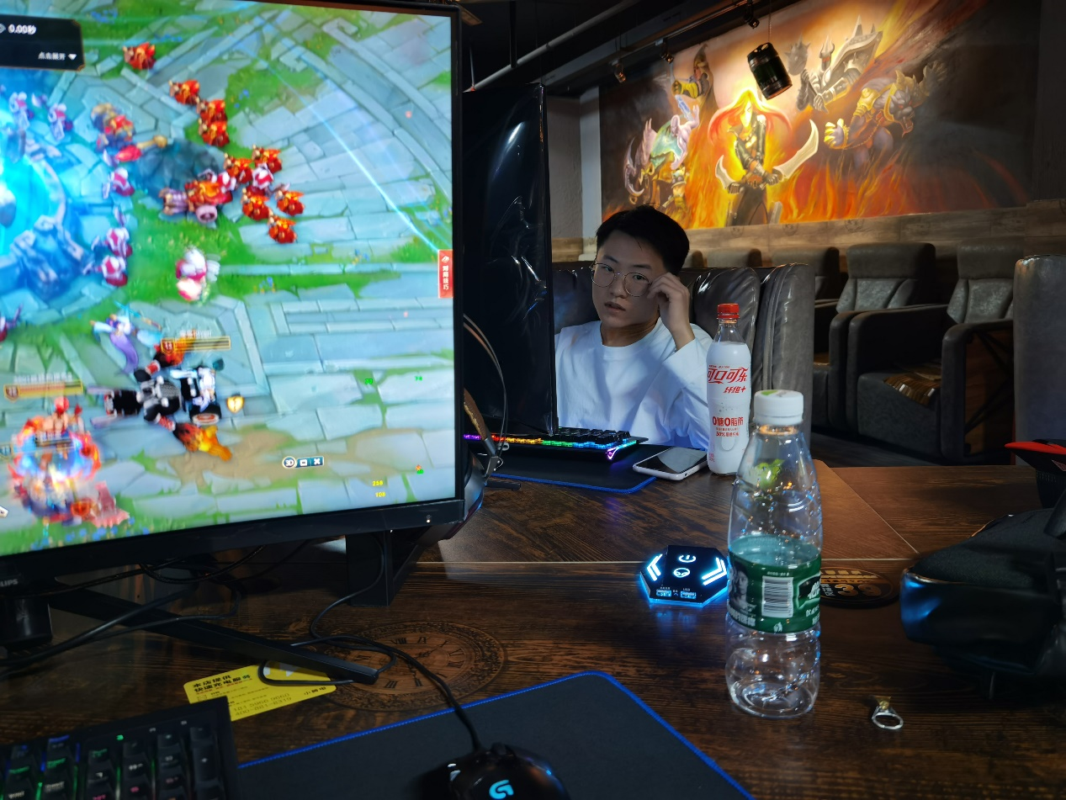
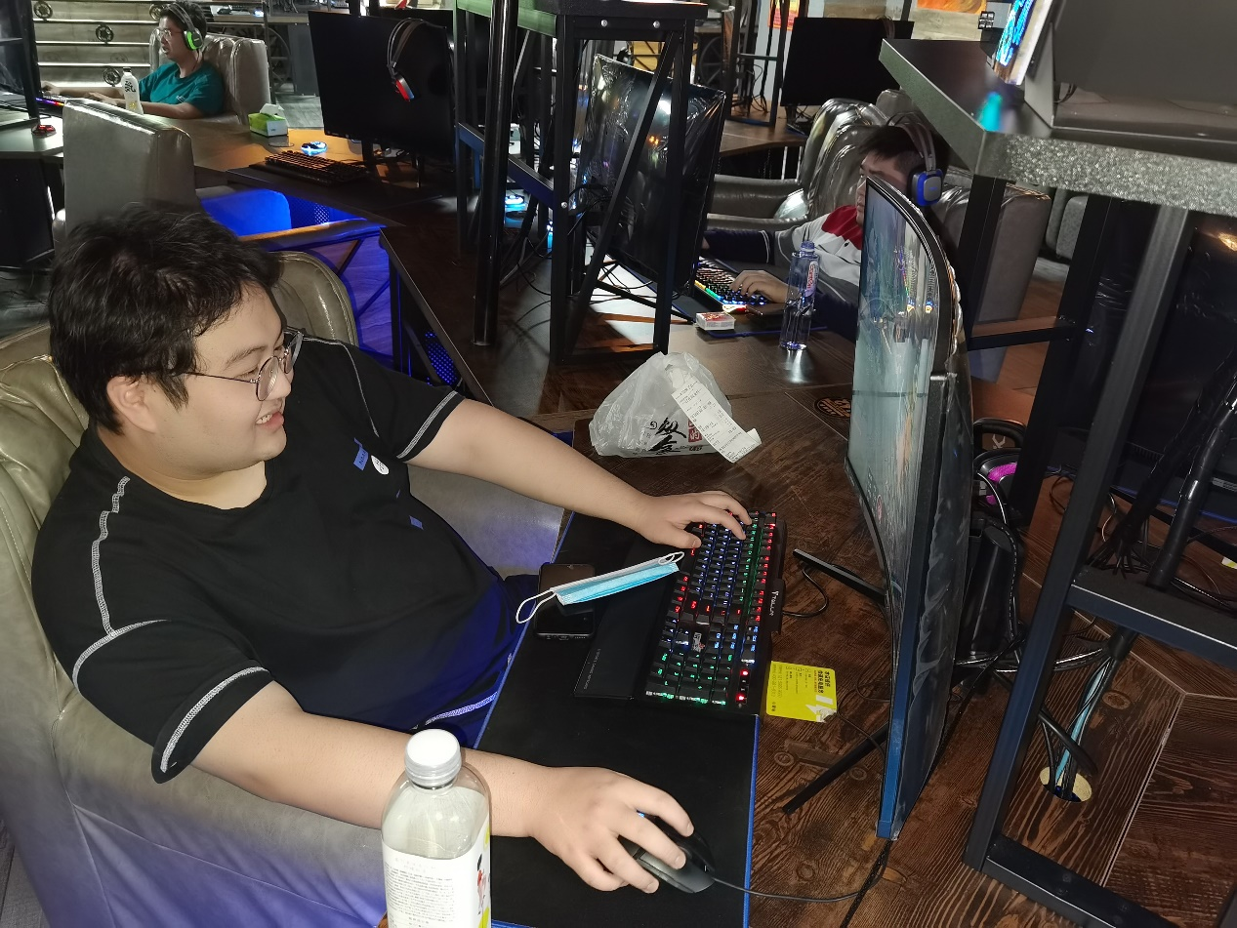
团建活动
野外露营
才艺表演
欢乐K歌
趣味烧烤
游戏竞技

Slide 8
我们的优势
半导体行业，国家重点扶持产业，行业有前景
专业对口，有完善的培训及良好的晋升平台
团队年轻有活力
1
2
3

Slide 9
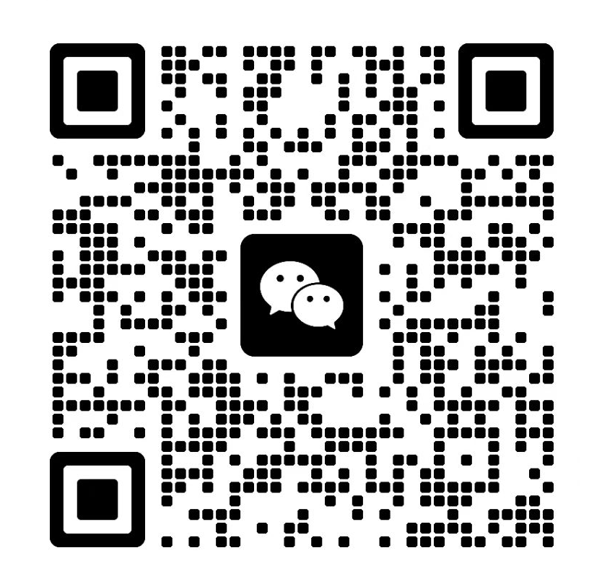
欢迎各位学子加盟厦门通富！
联系电话：18965179939
邮箱：kangjiaming@tss-tak.com

